Slide 1
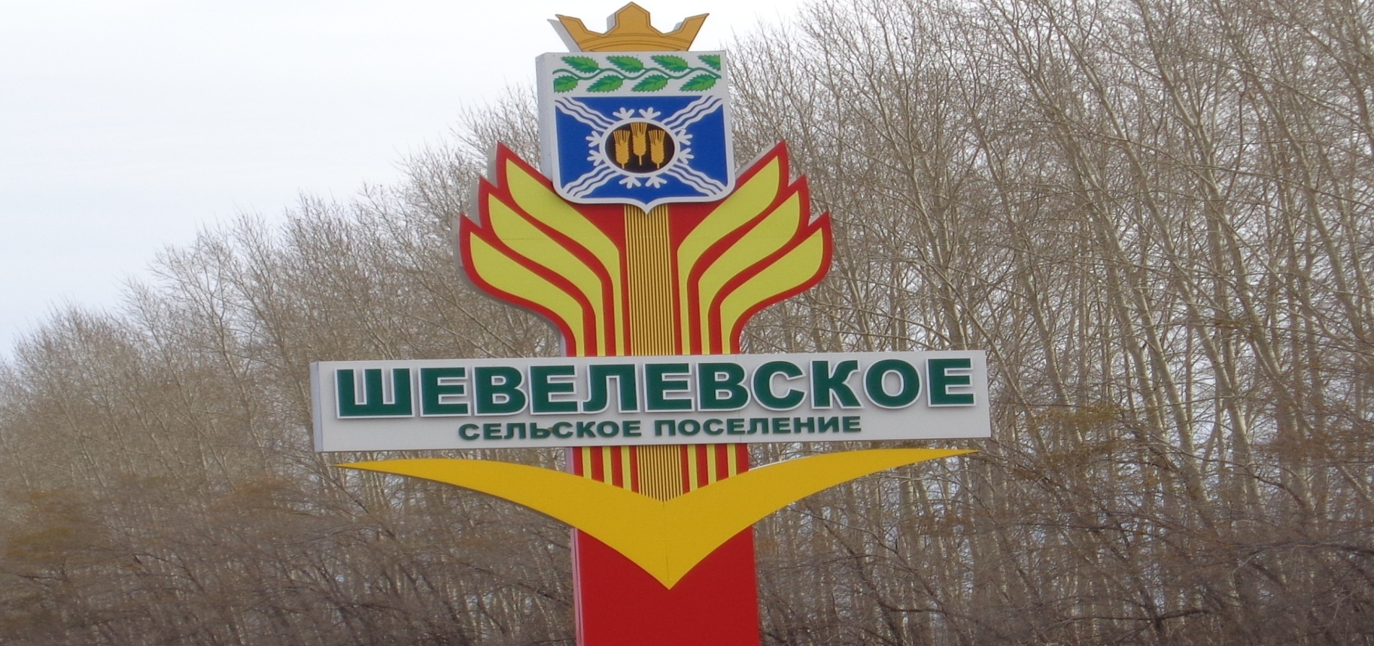
БЮДЖЕТ ДЛЯ ГРАЖДАН
Шевелевского сельского поселения Крапивинского района
за 2019 год
(разработан на основе решения Совета народных депутатов Крапивинского муниципального округа от 27.05.2020 № 143 «Об исполнении бюджета Шевелевского сельского поселения за 2019 год»)

Slide 2
БЮДЖЕТ ЗА 2019 ГОД
НАПРАВЛЕН НА РЕШЕНИЕ СЛЕДУЮЩИХ КЛЮЧЕВЫХ ЗАДАЧ:
Обеспечение устойчивости и сбалансированности бюджетной системы в целях
гарантированного исполнения действующих и принимаемых расходных обязательств
Повышение эффективности бюджетной политики, в том числе за счет роста
эффективности бюджетных расходов, обеспечения адресности
социальной помощи
Соответствие финансовых возможностей Шевелевского сельского поселения
ключевым направлениям развития
Повышение роли бюджетной политики для поддержки экономического роста
Повышение прозрачности и открытости бюджетного процесса

Slide 3

ПОКАЗАТЕЛИ ЭФФЕКТИВНОСТИ ДЕЯТЕЛЬНОСТИ ШЕВЕЛЕВСКОГО СЕЛЬСКОГО ПОСЕЛЕНИЯ
Наименование показателя | Ед. изм. | 2018од исполнено | 2019 год исполнено | 2020 год план | 2021 год план
Численность населения на конец года | чел | 1926 | 1932 | 1937 | 1939
Объем доходов местного бюджета в расчете на 1 жителя | тыс.руб | 3,3 | 5,07 | 2,27 | 2,23
Объем расходов местного бюджета в расчете на 1 жителя | тыс.руб | 3,29 | 5,23 | 2,27 | 2,23
Объем расходов местного бюджета на жилищно-коммунальное хозяйство в расчете на 1 жителя | тыс.руб | 0,91 | 1,51 | 0,91 | 0,87
Объем расходов местного бюджета на содержание органов местного самоуправления в расчете на 1 единицу штатной численности | тыс.руб | 364,46 | 437,5 | 209,1 | 178,5
Объем расходов местного бюджета на содержание органов местного самоуправления в расчете на 1 жителя | руб | 1703,09 | 1843,3 | 971,7 | 828,7
Протяженность автомобильных дорог общего пользования местного значения | Км. | 32,7 | 33,2 | 33,2 | 38,0
Доля протяженности автомобильных дорог общего пользования местного значения, не отвечающих нормативным требованиям, в общей протяженности автомобильных дорог общего пользования местного значения | % | 27 | 26 | 26 | 20
Доля населения, проживающего в населенных пунктах, не имеющих регулярного автобусного сообщения с административным центром муниципального района, в общей численности населения поселения | % | 0 | 0 | 0 | 0
Общая площадь жилых помещений, приходящаяся в среднем на одного жителя | кв.м. | 27,9 | 27,9 | 0 | 0
В том числе введенная в действие за 1 год. | кв.м | 0 | 0 | 0 | 0

Slide 4

ОСНОВНЫЕ ХАРАКТЕРИСТИКИ БЮДЖЕТА ШЕВЕЛЕВСКОГО СЕЛЬСКОГО ПОСЕЛЕНИЯ ЗА 2019 ГОД
(тыс. рублей)
 | 2018 год исполнение | 2019 год |  |  | % исполнения к 2018 году
 |  | первоначальный план | уточненный план | исполнение
I. Доходы, всего | 6533,2 | 6022,9 | 9812,7 | 9794,4 | 149,9
из них:
Налоговые и неналоговые доходы | 2759,5 | 2554,0 | 3017,7 | 3017,2 | 109,3
Безвозмездные поступления | 3773,7 | 3468,9 | 6795,0 | 6777,2 | 179,6
II. Расходы, всего | 6339,3 | 6022,9 | 10121,4 | 10103,7 | 154,6
III. Дефицит (-), профицит (+) | 193,9 | - | -308,7 | -309,3 | -

Slide 5
ДОХОДЫ ШЕВЕЛЕВСКОГО СЕЛЬСКОГО ПОСЕЛЕНИЯ
ЗА 2019 ГОД
тыс. рублей
 | 2018 год исполнение | 2019год |  |  | % исполнения к 2018 году
 |  | первоначальный план | уточненный план | исполнение
Налоговые и неналоговые доходы, из них | 2759,5 | 2554,0 | 3017,7 | 3017,2 | 109,3
Налоговые, в т.ч. | 2582,1 | 2402,0 | 2680,4 | 2679,9 | 103,8
НДФЛ | 157,7 | 148,0 | 152,3 | 152,2 | 96,5
Акцизы | 1057,5 | 1112,0 | 1218,3 | 1218,2 | 115,2
Налоги на совокупный доход (ЕСХН) | 27,3 | 81,0 | 59,9 | 59,9 | 219,4
Налог на имущество физических лиц | 261,6 | 205,0 | 170,0 | 169,9 | 64,9
Земельный налог | 1071,4 | 850,0 | 1074,9 | 1074,7 | 100,3
Государственная пошлина | 6,6 | 6,0 | 5,0 | 5,0 | 75,8
Неналоговые, в т.ч. | 177,4 | 152,0 | 337,3 | 337,3 | 190,1
Доходы от собственности | 177,4 | 152,0 | 337,3 | 337,3 | 190,1
Доходы от оказания платных услуг | 0,00 | 0,0 | 0,00 | 0,00 | 0
Безвозмездные поступления, в т.ч. | 3773,7 | 3468,9 | 6795,0 | 6777,2 | 179,6
Дотация | 2606,4 | 2252,9 | 4476,8 | 4476,8 | 171,8
Субвенция | 91,4 | 100,0 | 112,6 | 112,6 | 123,19
МБТ | 1075,9 | 1101,0 | 2129,4 | 2111,7 | 196,3
Прочие безвозмездные поступления | 0,0 | 15,0 | 76,2 | 76,1 | -
Доходы, всего | 6533,2 | 6022,9 | 9812,7 | 9794,4 | 149,9

Slide 6


Slide 7
РАСХОДЫ БЮДЖЕТА ШЕВЕЛЕВСКОГО СЕЛЬСКОГО ПОСЕЛЕНИЯ ЗА 2019 ГОД
тыс. рублей
Наименование раздела | 2018год исполнение | 2019 год |  |  | % исполнения к 2018году
 |  | первоначальный план | уточненный план | исполнение
1 | 2 | 3 | 4 | 5 | 6
Общегосударственные вопросы | 3280,1 | 3128,2 | 4400,2 | 4400,2 | 134,2
Национальная оборона | 91,4 | 100,0 | 112,6 | 112,6 | 123,2
Национальная экономика | 1116,9 | 1112,0 | 2414,8 | 2414,8 | 216,2
Жилищно-коммунальное хозяйство | 1652,1 | 1479,0 | 2929,9 | 2912,2 | 176,3
Социальная политика | 198,8 | 203,7 | 263,9 | 263,9 | 132,8
Всего | 6339,3 | 6022,9 | 10121,4 | 10103,7 | 159,4

Slide 8
РАСХОДЫ БЮДЖЕТА ШЕВЕЛЕВСКОГО СЕЛЬСКОГО ПОСЕЛЕНИЯ В РАМКАХ ПРОГРАММ ЗА 2019 ГОД
тыс. рублей
Наименование программы | 2018 год исполнение | 2019 год |  |  | % исполнения к 2018 году
 |  | первоначальный план | уточненный план | исполнение
1 | 2 | 3 | 4 | 5 | 6
Муниципальная программа "Организация местного самоуправления администрации Шевелевского сельского поселения" | 3570,3 | 3431,9 | 4844,5 | 4844,5 | 135,7
Муниципальная программа "Благоустройство и дорожное хозяйство Шевелевского сельского поселения" | 2769,0 | 2591,0 | 5276,9 | 5259,2 | 189,9
Всего | 6339,3 | 6022,9 | 10121,4 | 10103,7 | 159,4

Slide 9
ДИНАМИКА РАСХОДОВ БЮДЖЕТА ШЕВЕЛЕВСКОГО СЕЛЬСКОГО ПОСЕЛЕНИЯ ЗА 2019 ГОД

Slide 10
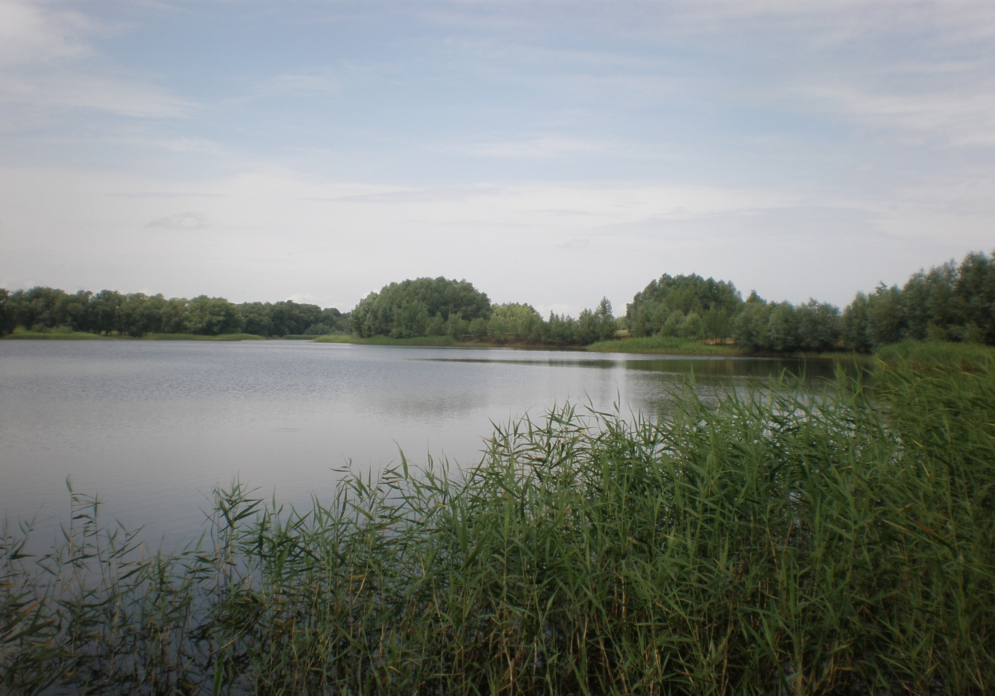
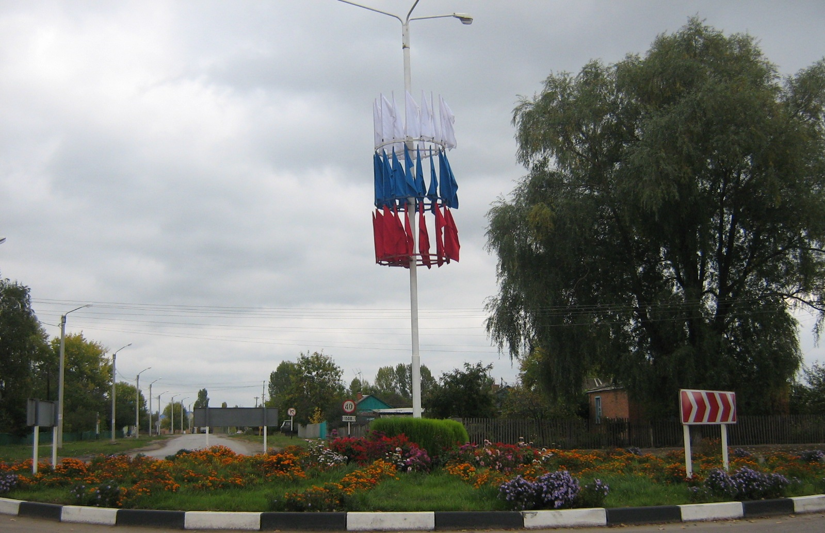
Контактная информация:
Глава Шевелевского сельского поселения
Чушкин Виктор Юрьевич
График работы с 8-30 до 17-30, перерыв с 13-00 до 14-00.
Адрес:652466, Кемеровская область,
Крапивинский район,
д.Шевели
ул.Московская, 3
Телефон (8 38446) 3-73-11, Факс: 3-73-11
Электронная почта: sheveli-zam@yandex.ru

